Slide 1


실시간 항공운항정보 QA Engine 2팀
2024.08.19
www.fastcampus.co.kr
Copyright ⓒ FAST CAMPUS Corp. All Rights Reserved. 무단전재 및 재배포 금지

Slide 2



목차
01. 팀원 소개
02. 그룹 스터디 주제 소개
03. 이론 및 개념 설명
04. 분석 인사이트 및 결과
05. 그룹 스터디 회고
www.fastcampus.co.kr
Copyright ⓒ FAST CAMPUS Corp. All Rights Reserved. 무단전재 및 재배포 금지
www.fastcampus.co.kr
Copyright ⓒ FAST CAMPUS Corp. All Rights Reserved. 무단전재 및 재배포 금지

Slide 3


01
팀원 소개
(ㄱㄴㄷ순)
www.fastcampus.co.kr
Copyright ⓒ FAST CAMPUS Corp. All Rights Reserved. 무단전재 및 재배포 금지

Slide 4
김동규
오승민
한 발짝(한 발자국씩 개발해보자) 김동규 입니다.
재주있는 개발자가 되고 싶은 제주사는 오승민 입니다
주남정
한성범
코로나에 걸렸으나 관대한 팀원을 만나 감사한 마음뿐인 주남정입니다.
-오러다개(오류나면 러닝하고 다시 개발해보는) 한성범입니다

Slide 5
02
그룹 스터디 주제 소개
www.fastcampus.co.kr
Copyright ⓒ FAST CAMPUS Corp. All Rights Reserved. 무단전재 및 재배포 금지

Slide 6


프로젝트 소개
: Langchain을 활용한 LLM 애플리케이션 개발
주제
LangChain을 이용해 Knowledge Base를 구축한 어플리케이션 개발
목표
개요
목표
한국공항공사와 인천공항공사에서 제공하는 오픈 API 활용하여
실시간 항공운항정보의 Q&A 엔진을 만듭니다.
기간
2024. 08. 12 ~ 2024.08.19
www.fastcampus.co.kr
Copyright ⓒ FAST CAMPUS Corp. All Rights Reserved. 무단전재 및 재배포 금지

Slide 7

그룹 스터디 진행 방법
: Langchain을 활용한 LLM 애플리케이션 개발
스터디원 소개 (ㄱㄴㄷ순): 김동규, 오승민, 주남정, 한성범
스터디 진행 횟수 및 일정: 매일 Zoom으로 만나 코딩을 진행하며 진행 내용을 공유
스터디 진행 장소 : 실시간 비대면 (ZOOM), 패캠 오프라인 강의실
그룹 스터디 진행 방법 : 애자일 학습법 선택하여 2사이클을 진행
그룹 스터디 진행 시 생긴 문제점 : 코로나 이슈, 데이터 특성에 따른 Vector DB 사용유무
문제 해결 방법 : 팀원간 커뮤니케이션하여 분량 재조정하였고 강사님의 도움으로 RDBMS로 전환하여 사용함
www.fastcampus.co.kr
Copyright ⓒ FAST CAMPUS Corp. All Rights Reserved. 무단전재 및 재배포 금지

Slide 8
03
이론 및 개념 설명
8
www.fastcampus.co.kr
Copyright ⓒ FAST CAMPUS Corp. All Rights Reserved. 무단전재 및 재배포 금지

Slide 9
이론 및 개념 설명
: RAG 구조
외부 데이터 저장
API + RDBMS
2. 유사문장 검색
User
1. 질문
Q/A 시스템
4. 답변
3. 유사문장 포함 질문
LLM
www.fastcampus.co.kr
Copyright ⓒ FAST CAMPUS Corp. All Rights Reserved. 무단전재 및 재배포 금지

Slide 10
이론 및 개념 설명
: Knowledge Base 구축
데이터 종류 : 한국공항공사, 인천공항공사의 실시간 운항정보의 오픈 API
데이터 정제 : 응답받은 JSON 데이터를 파싱하여 필요 데이터만 저장
Database : 데이터 특성상 Vector DB 대신에 RDMBS(MySQL)를 사용
www.fastcampus.co.kr
Copyright ⓒ FAST CAMPUS Corp. All Rights Reserved. 무단전재 및 재배포 금지

Slide 11
실습 및 예시
: Knowledge Base 구축 – 항공운항의 JSON
{
"AIRLINE_ENGLISH": "T'WAY AIR CO.LTD",
"AIRLINE_KOREAN": "티웨이항공",
"AIRPORT": "TAE",
"AIR_FLN": "TW810",
"ARRIVED_ENG": "DAEGU",
"ARRIVED_KOR": "대구",
"BAGGAGE_CLAIM": "1",
"BOARDING_ENG": "JEJU",
"BOARDING_KOR": "제주",
"CITY": "CJU",
"ETD": "2227",
"FLIGHT_DATE": "20240812",
"GATE": null,
"IO": "I",
"LINE": "국내",
"LINE_CODE": "D",
"RMK_ENG": "ARRIVED ",
"RMK_KOR": "도착",
"STD": "2210",
"UFID": "20240812TAEITW810"
}
{
"typeOfFlight": "I",
"airline": "에어아시아 버하드",
"flightId": "AK1623",
"scheduleDateTime": "0005",
"estimatedDateTime": "0028",
"airport": "코타키나발루",
"gatenumber": "112",
"carousel": "7",
"exitnumber": "B",
"remark": "도착",
"codeshare": null,
"masterflightid": "",
"airportCode": "BKI",
"cityCode": "BKI",
"terminalId": "P02",
"firstopover": "",
"firstopovername": null,
"secstopover": "",
"secstopovername": null,
"thistopover": "",
"thistopovername": null,
"elapsetime": "0508"
}
www.fastcampus.co.kr
Copyright ⓒ FAST CAMPUS Corp. All Rights Reserved. 무단전재 및 재배포 금지

Slide 12
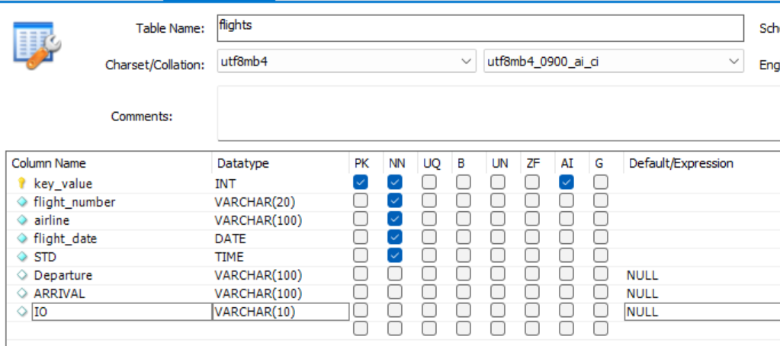
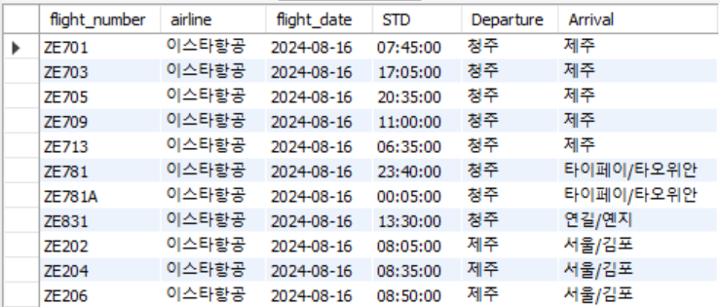
실습 및 예시
: Knowledge Base 구축
www.fastcampus.co.kr
Copyright ⓒ FAST CAMPUS Corp. All Rights Reserved. 무단전재 및 재배포 금지

Slide 13
이론 및 개념 설명
: 모듈
main.py
- 전체 프로그램의 실행을 제어하는 메인 스크립트입니다.
- 주요 기능
1. fetch_and_store_data() : 인천공항 및 김포공항 출발 및 도착 데이터 가져와 DB에 저장
2. initialize_rag() : UpstageEmbedding와 ChatUpstage를 초기화
3. handle_user_query() : 유저쿼리를 sql문형태로 변환 후 RDB에 해당 user sql문을 조회하여 데이터 반환하여 최종적으로 유저 질의에 답변합니다.
www.fastcampus.co.kr
Copyright ⓒ FAST CAMPUS Corp. All Rights Reserved. 무단전재 및 재배포 금지

Slide 14
이론 및 개념 설명
: 주요 모듈
2. api_handler.py
한국공항공사와 인천공항공사의 오픈 API와의 통신하여 실시간 운항정보 데이터를 가져옴
3. db_operations.py
오픈 API를 통해 받아온 외부 데이터를 DB에 저장 및 조회
4. llm_handler.py
Solar API를 사용하여 응답 생성, 텍스트를 SQL로 변환, 결과 포맷팅 등 LLM 관련 작업을 수행
5. rag_retreiver.py
CSV 파일을 읽어와 SQLite3 데이터베이스에 저장한 뒤 쿼리 실행하여 데이터 반환
www.fastcampus.co.kr
Copyright ⓒ FAST CAMPUS Corp. All Rights Reserved. 무단전재 및 재배포 금지

Slide 15
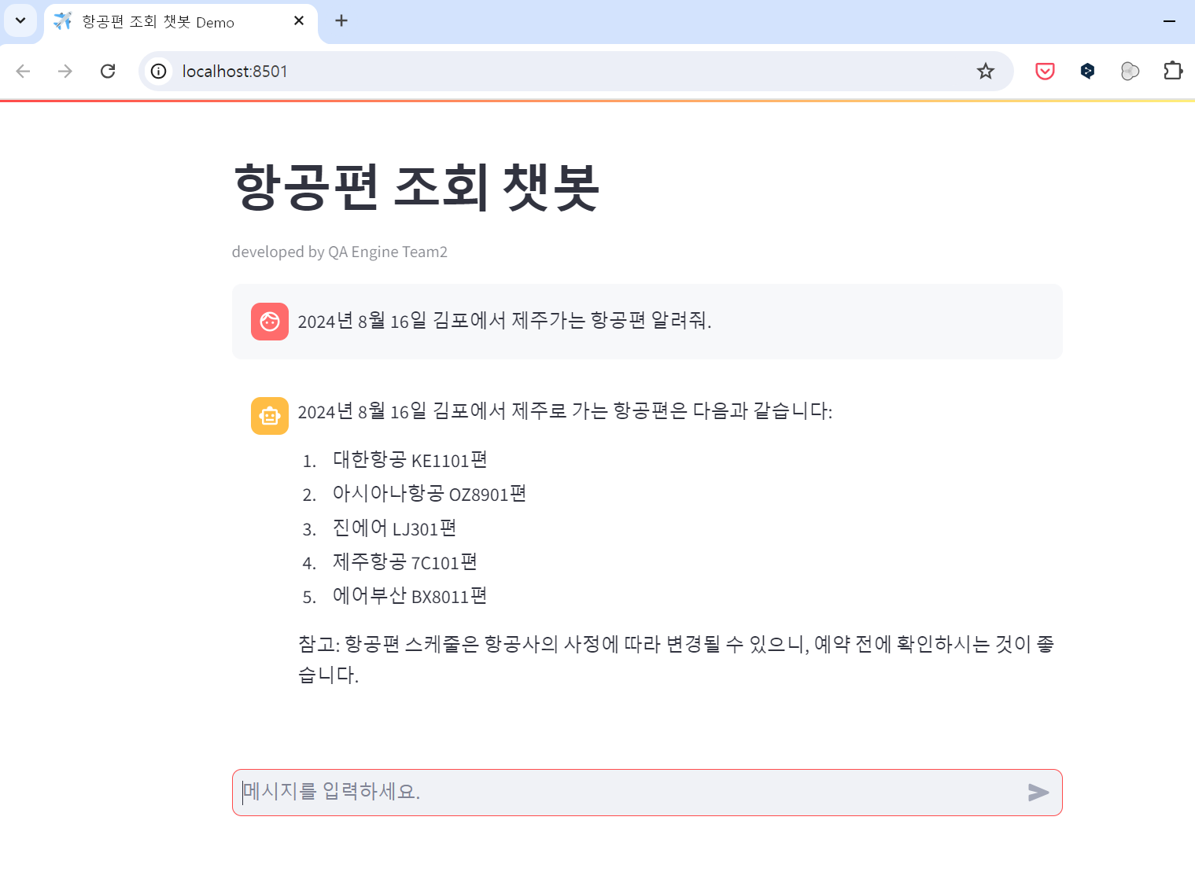
이론 및 개념 설명
: UI 시연 화면
www.fastcampus.co.kr
Copyright ⓒ FAST CAMPUS Corp. All Rights Reserved. 무단전재 및 재배포 금지

Slide 16
04
분석 인사이트와
그룹 스터디 회고
www.fastcampus.co.kr
Copyright ⓒ FAST CAMPUS Corp. All Rights Reserved. 무단전재 및 재배포 금지

Slide 17

그룹스터디 진행 인사이트 및 회고
: Langchain을 활용한 LLM 애플리케이션 개발
한성범
prompt engineering에 대해서 조금이나마 알게된 것 같고, 학습을 시킬 수 있었다면 좀 더 유의미한 결과를 얻어낼 수 있었을 것 같았는데 그 점이 아쉬웠고 RAG와 LangChain 프로젝트의 워크플로우를 프로젝트를 통해서 알게 되어서 좋았던 것 같습니다.
RAG의 변천사에 대한 온라인 강의를 들으면서 딥러닝, 머신러닝에 더 깊게 공부해 원리를 알아야 한다는 필요성을 느끼게 되었습니다. 다음에는 가지고 있는 배경지식들이 풍부해져 프로젝트를 조금 더 원활하게 진행하고 싶습니다. 내일부터 강의를 듣는 시간표가 예정이 되어있는데 알고리즘 추가 공부도 해 프로젝트 때문에 하지 못했던 코딩테스트 공부도 같이 하려고 합니다!
오승민
프로젝트를 진행하면서 DB를 처음 구축하는 단계에서 중복 데이터에 대해서 충분히 고려해야 한다는 것을 알 수 있었습니다. 특히 LLM을 다룰 때 전달할 수 있는 데이터의 양에 한계가 있기 때문에 RDB를 통해 데이터를 전송할 때 중복데이터가 너무 많아 제대로 동작하지 않을 수 있습니다.
Fast API를 처음 사용해봤음에도 프로그램의 API화 작업이 어렵지 않았고, Streamlit 페이지와 연결하기가 용이해서 간단한 데모페이지를 만들기에 적합하다고 생각했습니다.
LLM을 다루는 것 뿐만 아니라 Fast API와 Streamlit까지 이번 프로젝트에서 경험한 것들이 이후 다른 프로젝트들을 진행할때도 활용하기 좋은 것들이라고 생각해 좀 더 구체적으로 공부해볼 생각입니다.
www.fastcampus.co.kr
Copyright ⓒ FAST CAMPUS Corp. All Rights Reserved. 무단전재 및 재배포 금지

Slide 18
그룹스터디 진행 인사이트 및 회고
: Langchain을 활용한 LLM 애플리케이션 개발
김동규
아직 코딩 실력이 부족하다보니 LLM의 도움을 많이 받았었습니다. 가장 어려웠던 부분은 각 모듈의 기능을 정의하고 모듈 간의 관계를 설정하는 것에 어려움이 있었다. 앞으로 프로젝트가 몇 번 더 진행하는 걸로 알고 있는데 이번 프로젝트보다는 덜 LLM의 도움을 받고 싶다는 생각을 했습니다.
SQL에 대해 배우긴 했지만 구체적으로 실습은 잘 안해봤는데 이번 기회를 통해 실습할 수 있는 기회가 되어 좋았습니다.
마지막에 특정 유저 쿼리에 대해 토큰 길이 오류가 발생했는데 DB를 둘러보던 중 중복데이터가 있던 것을 발견하고 중복 데이터 문제가 해결 된 것을 보고 RAG를 할때 DB에서 중복 데이터 처리도 중요함을 배웠습니다.
팀원간의 협업을 처음 해보았는데 모르는게 있으면 빠르게 모른다고 하고 이해를 하는게 중요하다는 걸 다시 한 번 더 느꼈고 그러지 않으면 그냥 배워가는 것 하나 없이 끝날 수도 있겠다는 생각을 했습니다.
프로젝트를 진행하며 다들 잘 모르는데 그냥 하시는게 좋았습니다. LLM의 도움을 덜 받기 위해 코딩 공부를 더 많이 해야 할 것 같은데 도움이 되는 공부법을 알고 싶고 백준과 같은 알고리즘을 하루에 하나씩 푸는 것을 생각하고 있는데 실제 프로젝트와 약간은 괴리감이 있는 것 같아 더 도움이 되는 학습 툴이 있다면 알고 싶습니다.
주남정
다들 건강 조심하세요. 코로나에 하필 프로젝트 기간동안에 걸려서 프로젝트에 제대로 참여하지 못한 점이 무척 아쉬웠습니다.
www.fastcampus.co.kr
Copyright ⓒ FAST CAMPUS Corp. All Rights Reserved. 무단전재 및 재배포 금지

Slide 19

Life-Changing Education
감사합니다.
www.fastcampus.co.kr
Copyright ⓒ FAST CAMPUS Corp. All Rights Reserved. 무단전재 및 재배포 금지

